Slide 2
ESCUDO SALUDABLE:
CUIDAR NUESTRA MICROBIOTA PARA FORTALECER NUESTRO SISTEMA INMUNE Y PREVENIR ENFERMEDADES

Slide 3
MICROBIOS
El gran mundo interior que albergamos

Slide 4
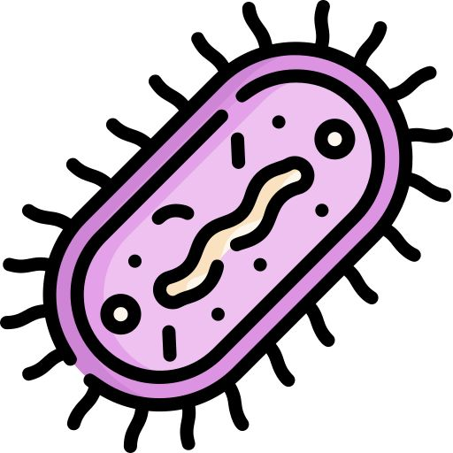
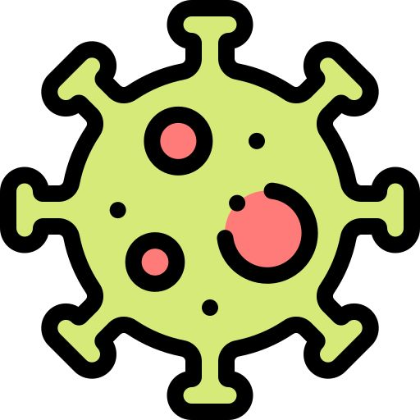
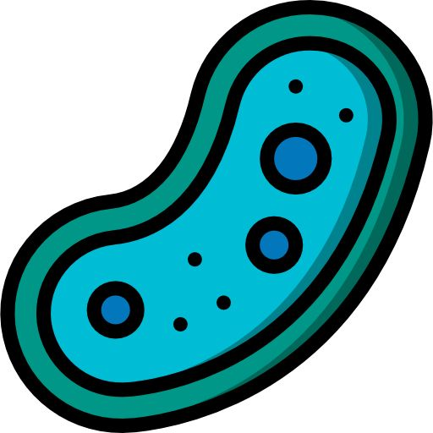
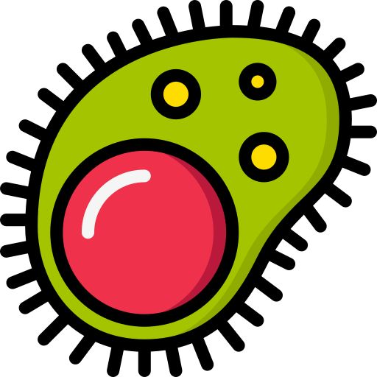
Microbiota
Conjunto de microorganismos que habitan en nuestro cuerpo.
Son billones de microbios que habitan en SIMBIOSIS en nuestro cuerpo,
Es decir, mantienen una relación de beneficio mutuo con nuestras células.
Formada por BACTERIAS, HONGOS, VIRUS, ARQUEAS y PROTOZOOS.

Slide 5
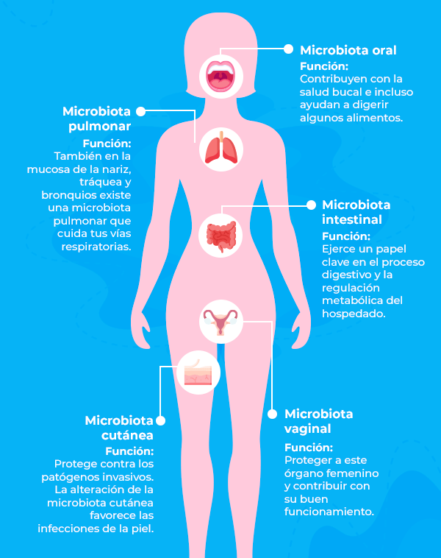
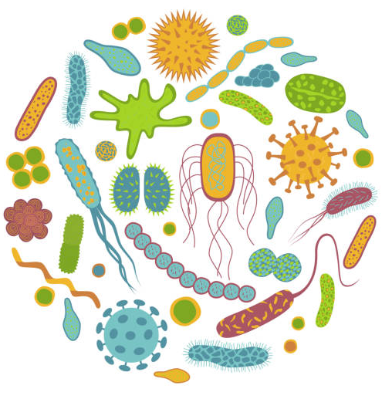
Microbiota en El Cuerpo Humano

Slide 6
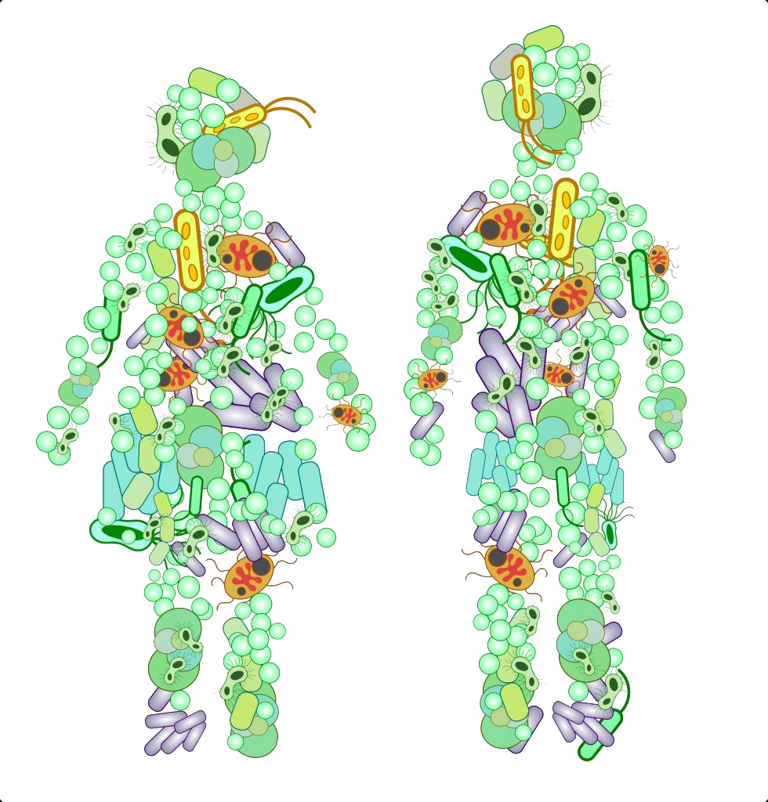
Microbioma
Es el hábitat entero, el conjunto de microorganismos, sus genes, sus metabolitos
y las condiciones que les rodea.

Slide 7
Metagenoma
Conjunto de genes microbianos presentes en un entorno
o ecosistema determinado.
Metagenómica
Método utilizado para el análisis del metagenoma, es decir, el estudio de la información genética contenida en los microorganismos que se encuentran en una muestra.
Esto nos permite estudiar y entender qué papel desempeñan estos microorganismos en el medio en el que se encuentran.

Slide 8
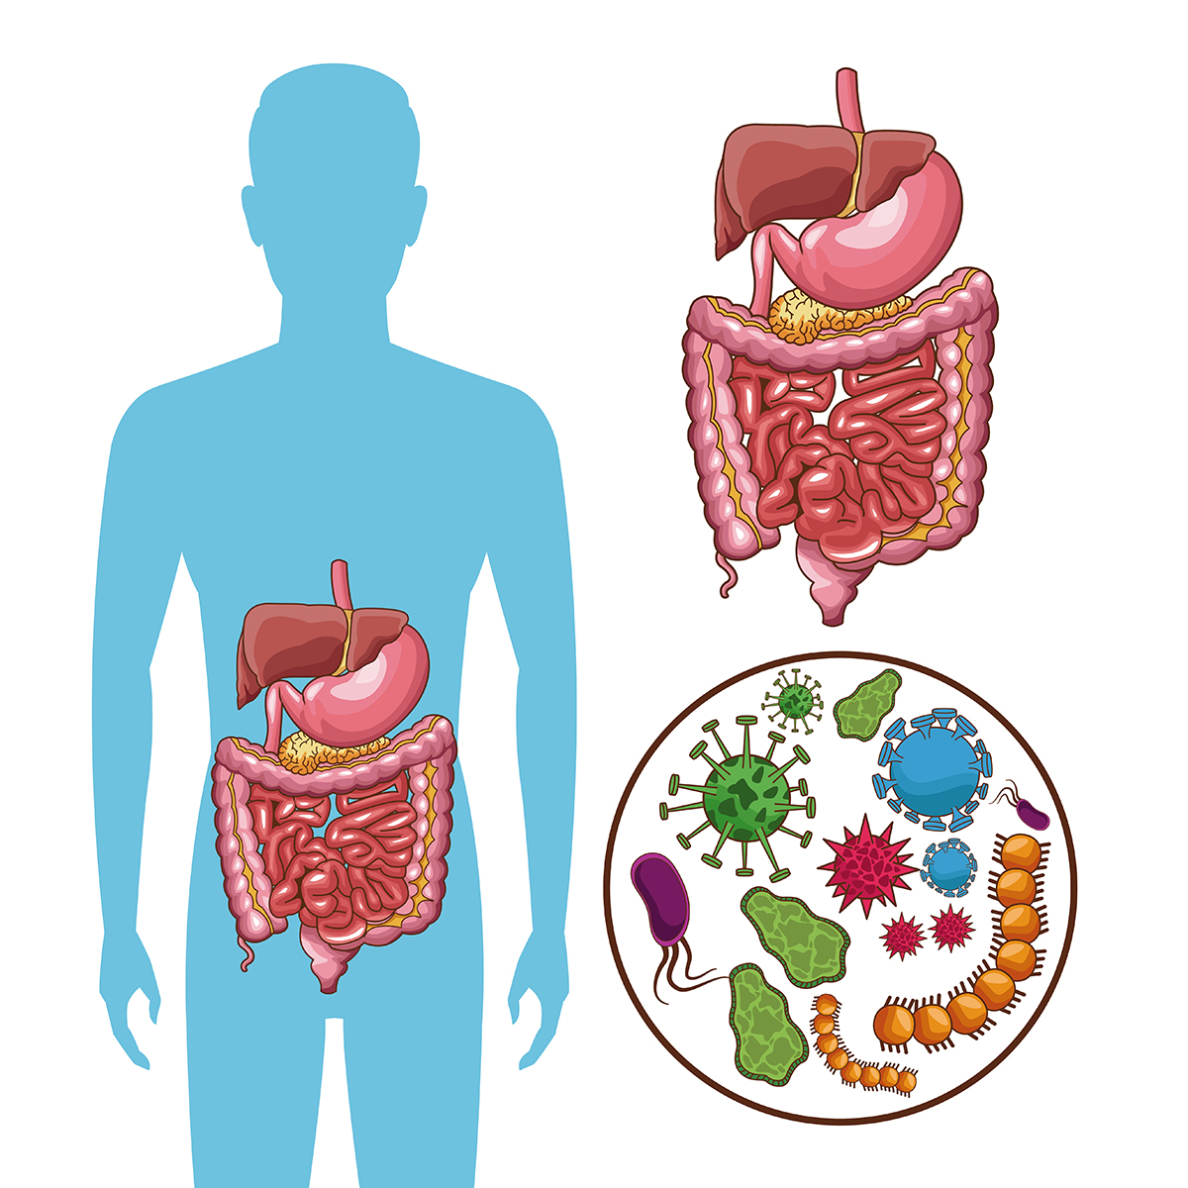
MICROBIOTA = ÓRGANO
Jeffrey Gordon 2010
“Hay 100 veces más genes microbianos que genes humanos en nuestro cuerpo”

Slide 9
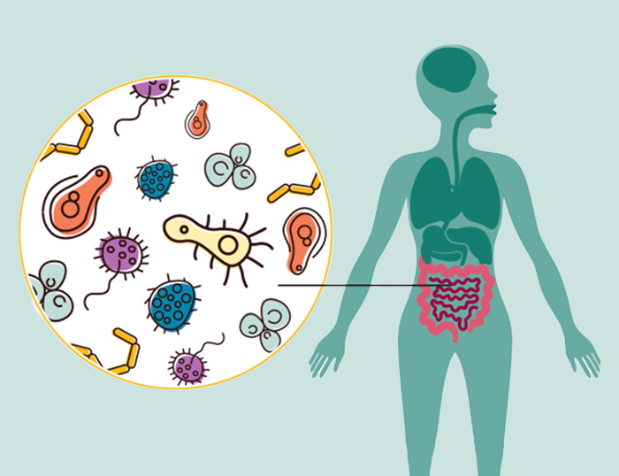
MICROBIOTA
¿Quiénes somos realmente?
Intestino > 100 billones de bacterias
Cuerpo humano > 30 billones de células
Microbiota pesa 250 gr - 1 Kg aprox.
¿ES IMPORTANTE EL CUIDADO DE LA MICROBIOTA?
90% patologías están asociadas a un desequilibrio de la microbiota

Slide 10
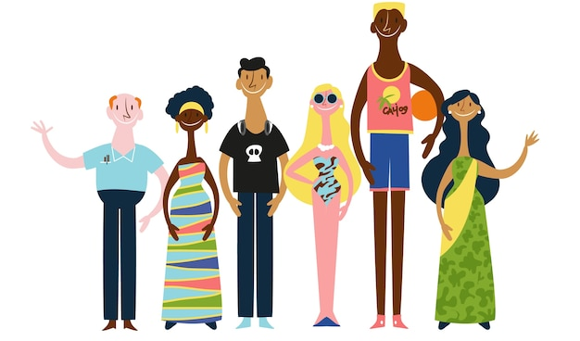
MICROBIOTA EN EQUILIBRIO
= EUBIOSIS = SALUD
Cada individuo tiene su propia eubiosis
No hay una receta perfecta para la microbiota. No existe la microbiota perfecta
Es como nuestra HUELLA DACTILAR

Slide 11
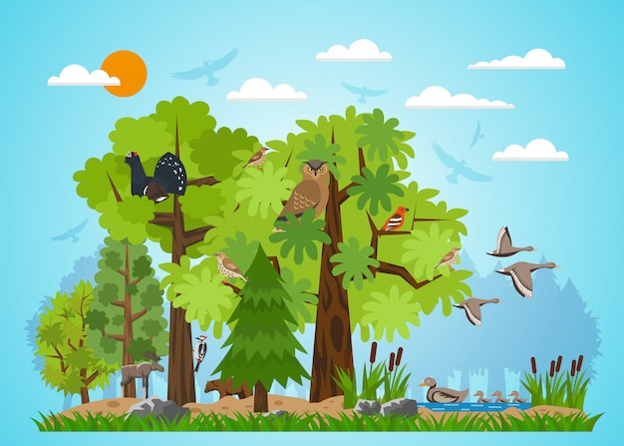
EUBIOSIS = EQUILIBRIO = SALUD
Se trata de mantener el EQUILIBRIO

Slide 12
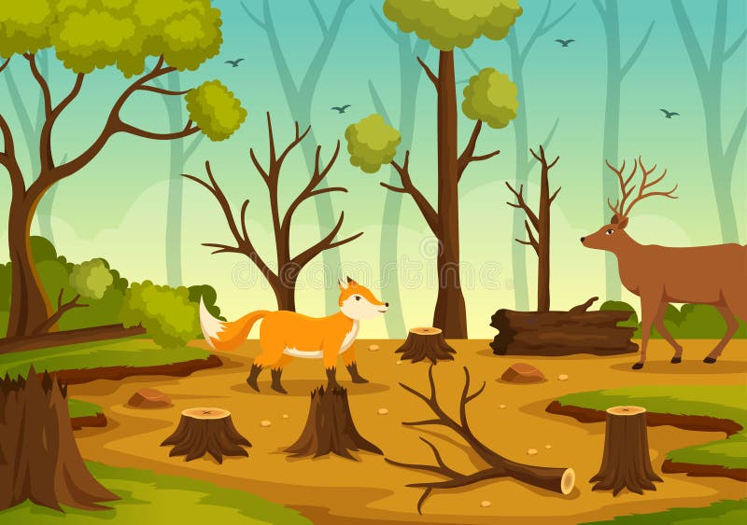
DISBIOSIS = Desequilibrio = Enfermedad
ANTIBIÓTICO
Cándida albicans (hongo)

Slide 13
Entonces…. VAMOS A CUIDAR NUESTRA MICROBIOTA
¿POR DÓNDE EMPEZAMOS?
¿ CÓMO ADQUIRIMOS UNA MICROBIOTA NATURAL EN EQUILIBRIO ?
Todo comienza en el embarazo y en los primeros años de vida. Hasta los 2-3 años.
Todo lo que aquí suceda establecerá nuestra MICROBIOTA NORMAL y nuestro SISTEMA INMUNITARIO

Slide 14
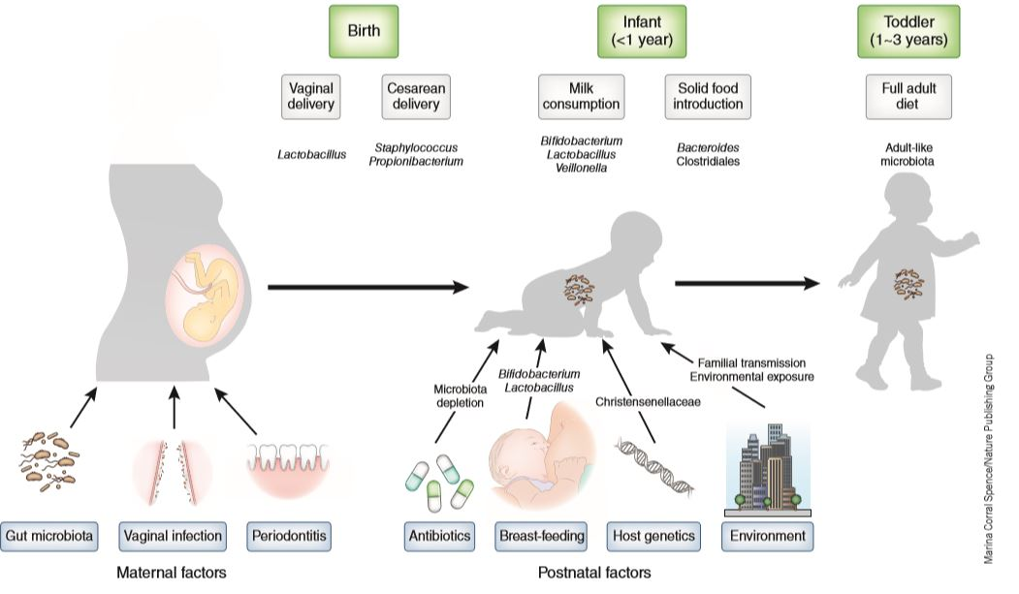

Slide 16
2. RELACIÓN ENTRE MICROBIOTA Y SISTEMA INMUNE
Nuestra mucosa intestinal como “ESCUDO PROTECTOR”

Slide 17
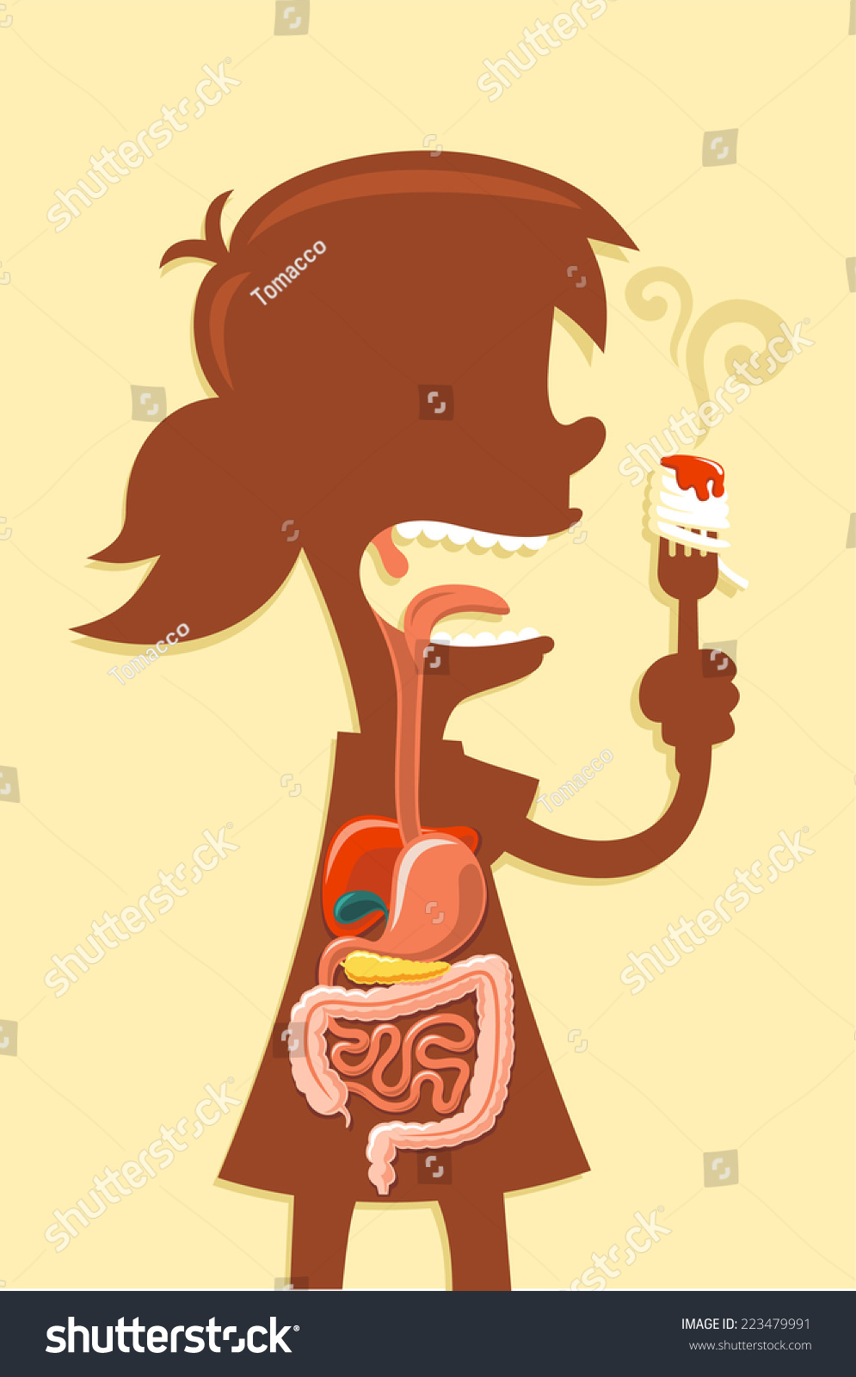
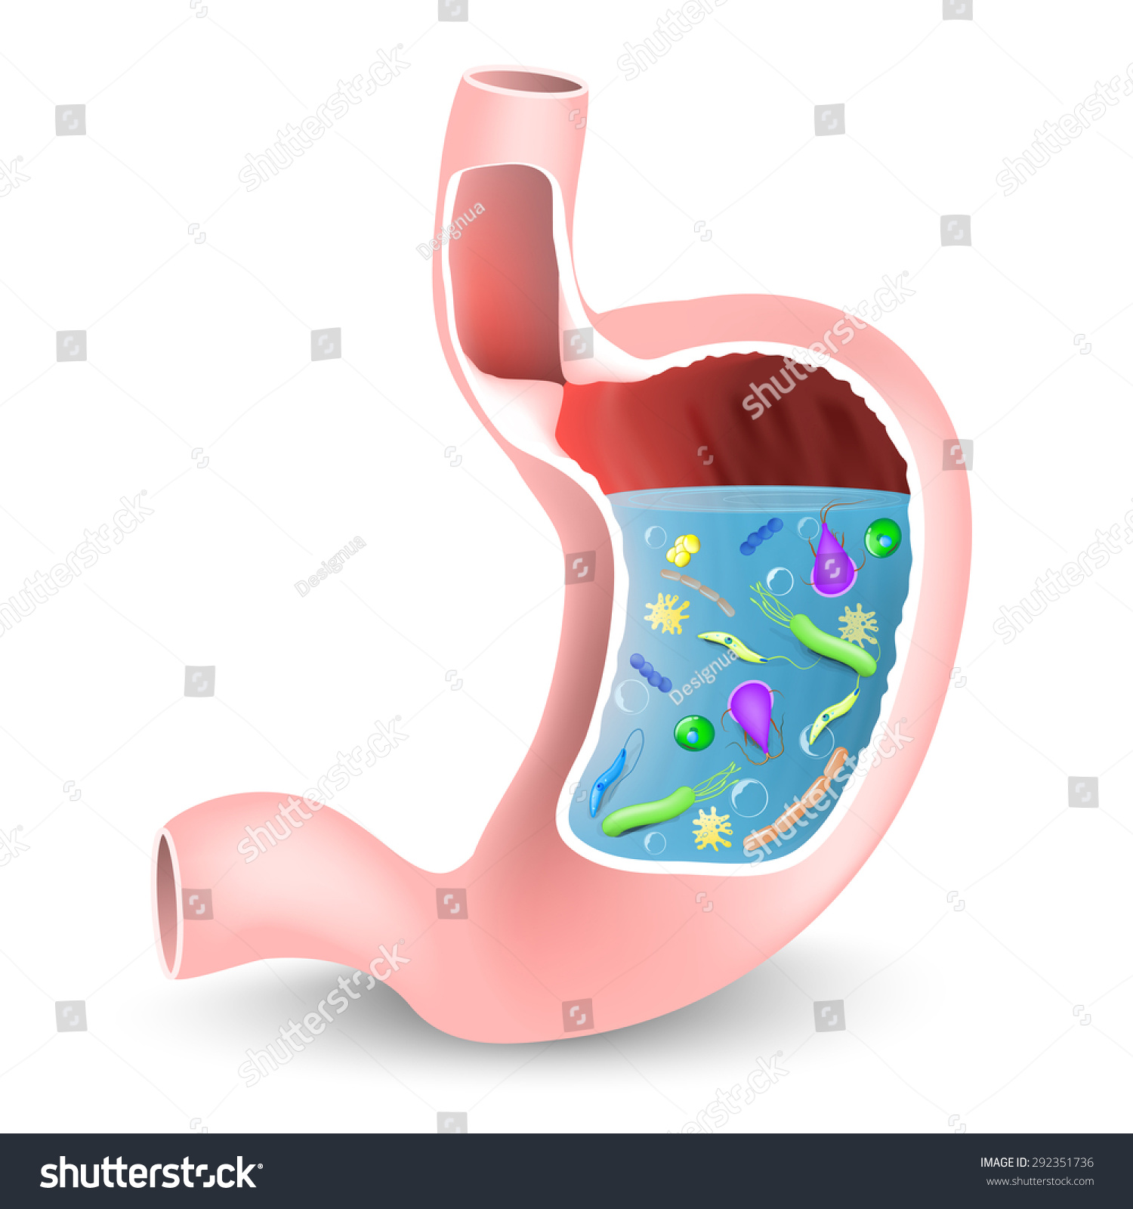
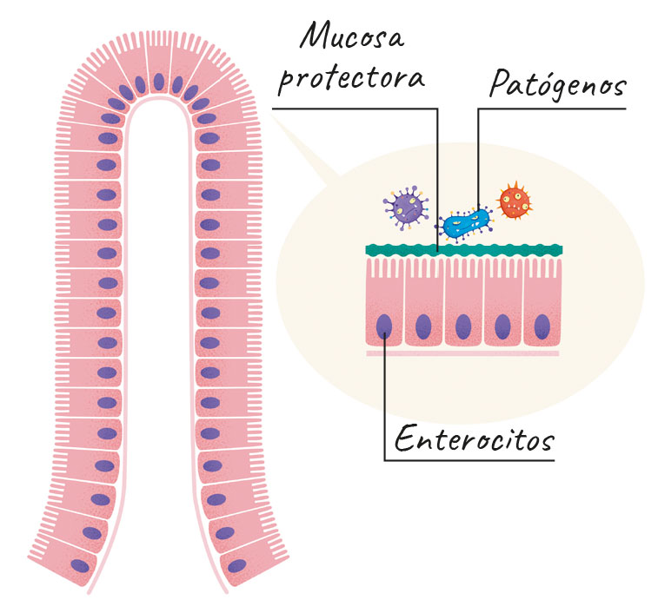
PROTECCION FRENTE A PATÓGENOS Y BARRERA INTESTINAL
1ª Barrera - Boca
2ª Barrera - Estómago
3ª Barrera - Intestino/Mucosa intestinal

Slide 18
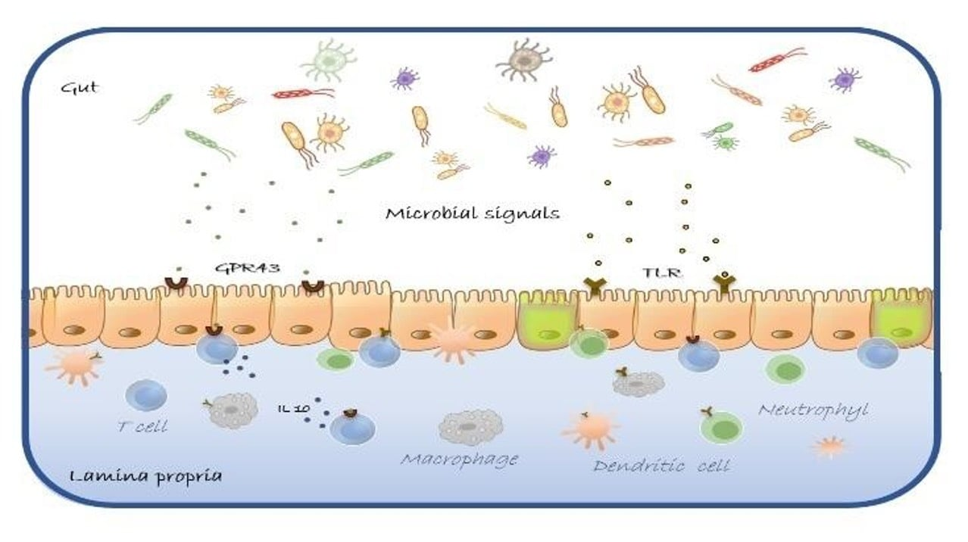
¿ Cómo se relacionan la MICROBIOTA y el
SISTEMA INMUNITARIO ?
La MICROBIOTA INTESTINAL es clave para INMUNIDAD INTESTINAL.
3 Elementos que interactúan entre sí:
MUCOSA INTESTINAL
MICROBIOTA INTESTINAL
SISTEMA INMUNITARIO INTESTINAL

Slide 19
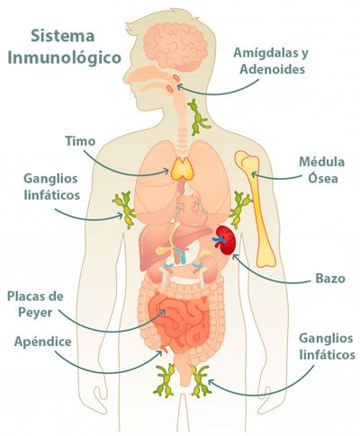
SISTEMA INMUNE TRADICIONAL

Slide 20
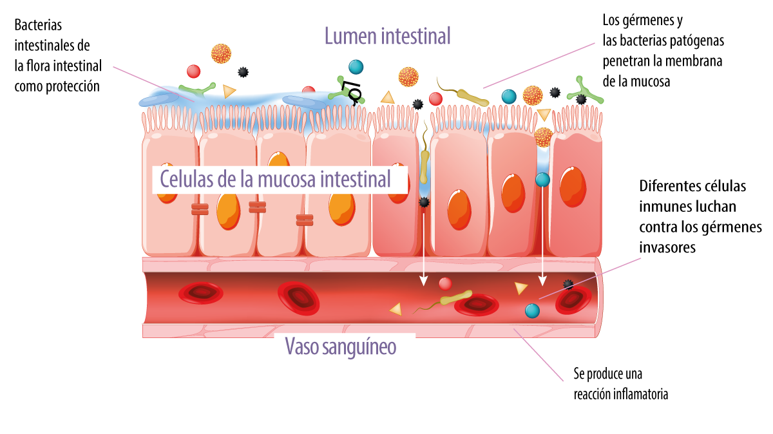
Mucosa intestinal “ESCUDO PROTECTOR”
MUCOSA SANA
MUCOSA DAÑADA
EUBIOSIS
Moco alimenta a bacterias
Sistema inmune OK
DISBIOSIS
Hiperpermeabilidad
“se cuelan cosas”
Sistema inmune alterado
ENFERMEDADES
SISTEMA INMUNE

Slide 21
¿CÓMO INFLUYE LA MICROBIOTA EN EL SISTEMA INMUNE?
La microbiota intestinal es clave en el desarrollo y mantenimiento de un sistema inmune saludable.
Un intestino saludable tiene una microbiota equilibrada que regula las células inmunitarias y evita respuestas inflamatorias excesivas.
Modular la inflamación: Un desequilibrio en la microbiota puede generar un estado inflamatorio crónico, lo que predispone a enfermedades autoinmunes o infecciones.
Fortalecer las defensas: La microbiota estimula la producción de anticuerpos y células inmunitarias que nos protegen contra patógenos.
Mantener el equilibrio: Un equilibrio adecuado entre las bacterias "buenas" y "malas" es crucial para evitar trastornos del sistema inmune, como alergias o enfermedades autoinmunes.

Slide 22
¿CÓMO SE RELACIONAN LA MICROBIOTA Y EL SISTEMA INMUNE?

Slide 23
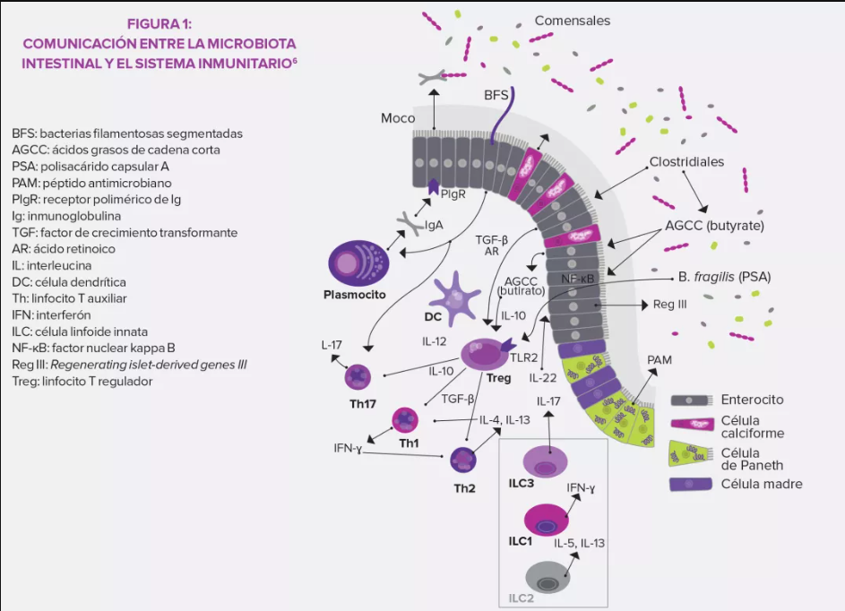
¿CÓMO SE RELACIONAN LA MICROBIOTA Y EL SISTEMA INMUNE?

Slide 24
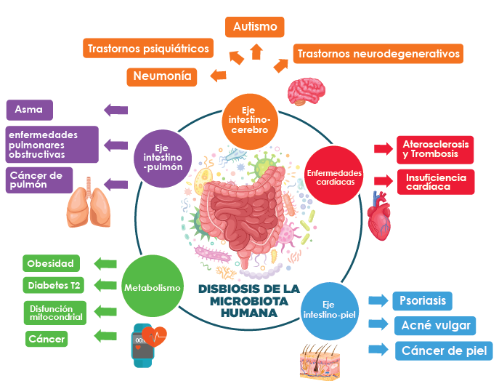

Slide 25
FACTORES QUE ALTERAN LA MICROBIOTA
MEDICAMENTOS – Antibióticos, Protectores de estómago, AINES…
ALIMENTACIÓN INADECUADA – azúcar, alimentos industriales, cereales refinados, …
ESTRÉS, “estilo de vida acelerado”
FALTA DE EJERCICIO – vida sedentaria
CONTAMINACIÓN – pesticidas, contaminantes ambientales…
SUSTANCIAS TÓXICAS – tabaco, alcohol…
EXCESO DE HIGIENE Y LIMPIEZA

Slide 26
FUNCIONES DE LA MICROBIOTA
Digestión de los alimentos y absorción de nutrientes
Producción de vitaminas y otras sustancias
Protección frente a patógenos (competencia y fabricación de sustancias antimicrobianas)
Mantenimiento de la barrera intestinal (producción de moco)
Eliminación de compuestos tóxicos
Modulación del Sistema Inmunitario

Slide 27
FUNCIONES DE LA MICROBIOTA
Digestión de los alimentos y absorción de nutrientes
Digieren FIBRA de la alimentación
Fermentación
Ácidos grasos de cadena corta
Fuente de energía para las células del intestino
(colonocitos)
ÁCIDO BUTÍRICO
ÁCIDO PROPIÓNICO
ÁCIDO ACÉTICO

Slide 28
FUNCIONES DE LA MICROBIOTA
Digestión de los alimentos y absorción de nutrientes
Producción de vitaminas y otras sustancias
Protección frente a patógenos (competencia y fabricación de sustancias antimicrobianas)
Mantenimiento de la barrera intestinal (producción de moco)
Eliminación de compuestos tóxicos
Modulación del Sistema Inmunitario

Slide 29
FUNCIONES DE LA MICROBIOTA
II. Producción de vitaminas y otras sustancias
Vitamina K coagulación y salud ósea
Vitaminas grupo B (B12, folato)
80% Neurotransmisores del cerebro: SEROTONINA y DOPAMINA

Slide 30
FUNCIONES DE LA MICROBIOTA
Digestión de los alimentos y absorción de nutrientes
Producción de vitaminas y otras sustancias
Protección frente a patógenos (competencia y fabricación de sustancias antimicrobianas)
Mantenimiento de la barrera intestinal (producción de moco)
Eliminación de compuestos tóxicos
Modulación del Sistema Inmunitario

Slide 31
FUNCIONES DE LA MICROBIOTA

Slide 32
3. ¿CÓMO CUIDAR NUESTRA MICROBIOTA?

Slide 33
¿Cómo cuidar nuestra Microbiota?
Alimentación saludable
Estilo de vida adecuado
PROBIÓTICOS y PREBIÓTICOS

Slide 34
¿Cómo cuidar nuestra Microbiota?
Alimentación saludable
MUCHA VARIEDAD DE ALIMENTOS (+ diversidad )
2-3 comidas al día en adultos
Ayuno de 12 horas por la noche
Alimentación rica en FIBRAS, PROTEÍNAS, VEGETALES y GRASAS
Alimentos de temporada, ecológicos, de cercanía y de calidad
Masticar correctamente, comer con calma

Slide 36
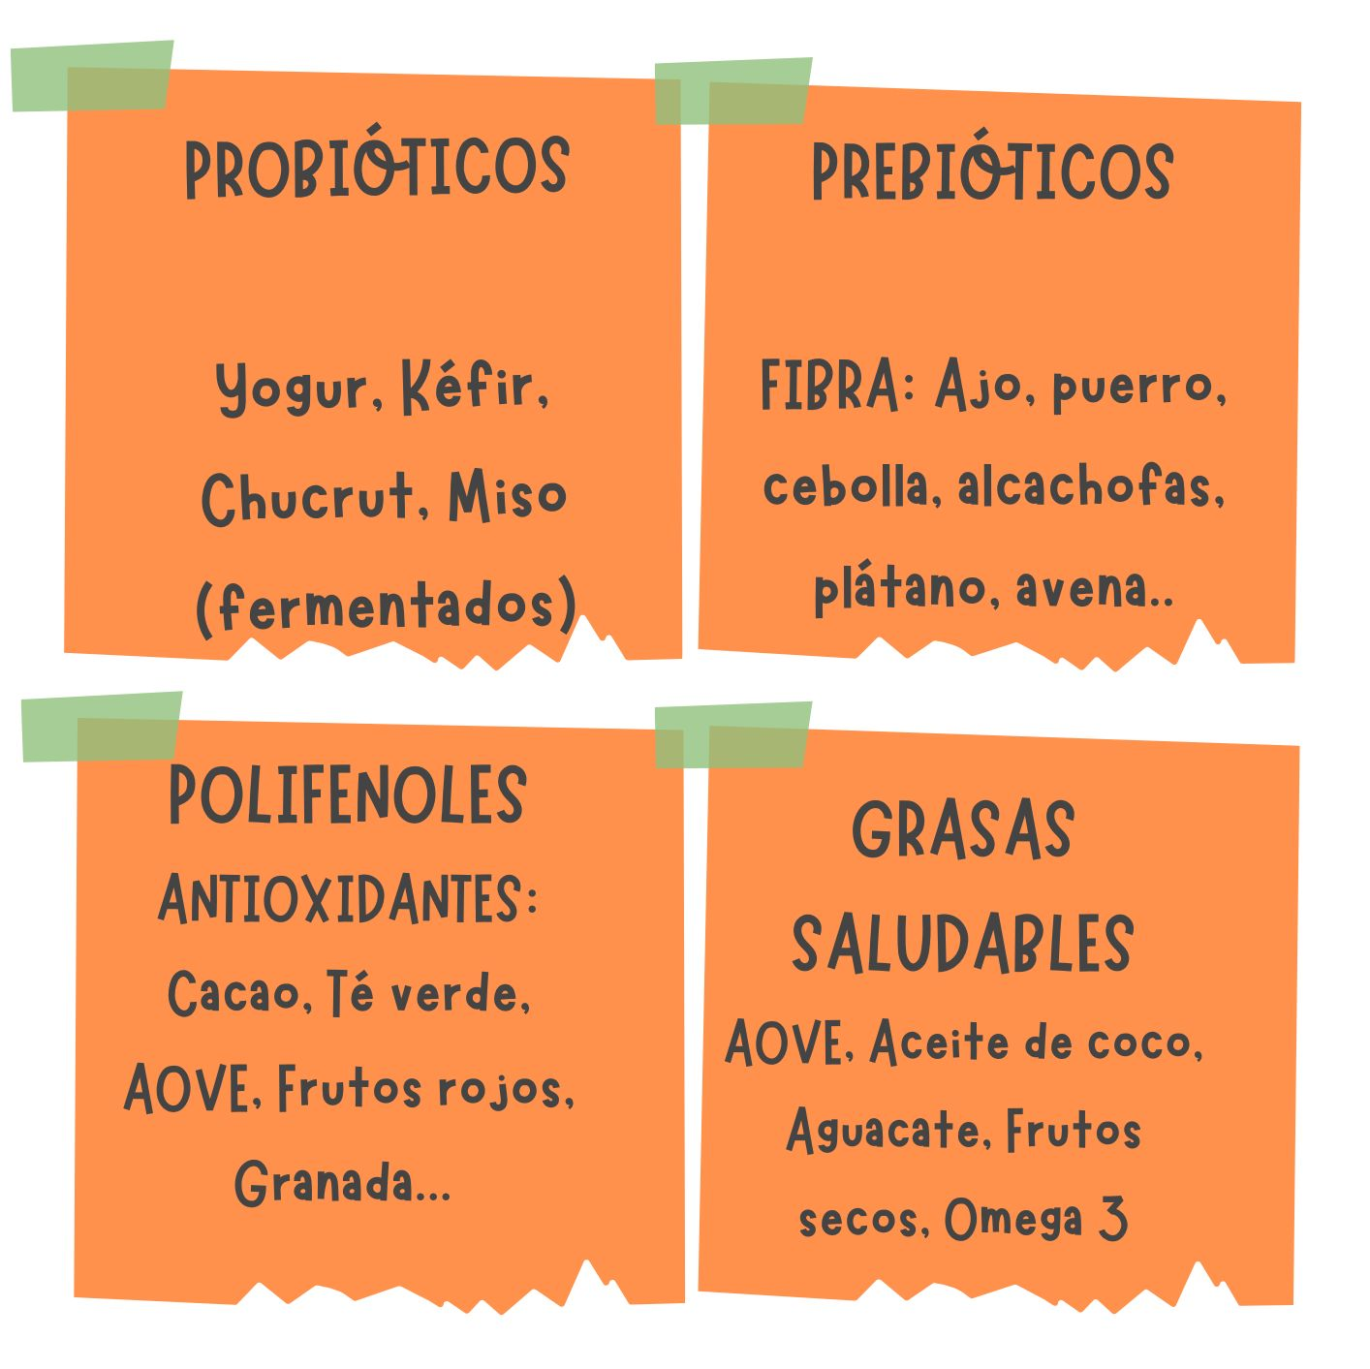
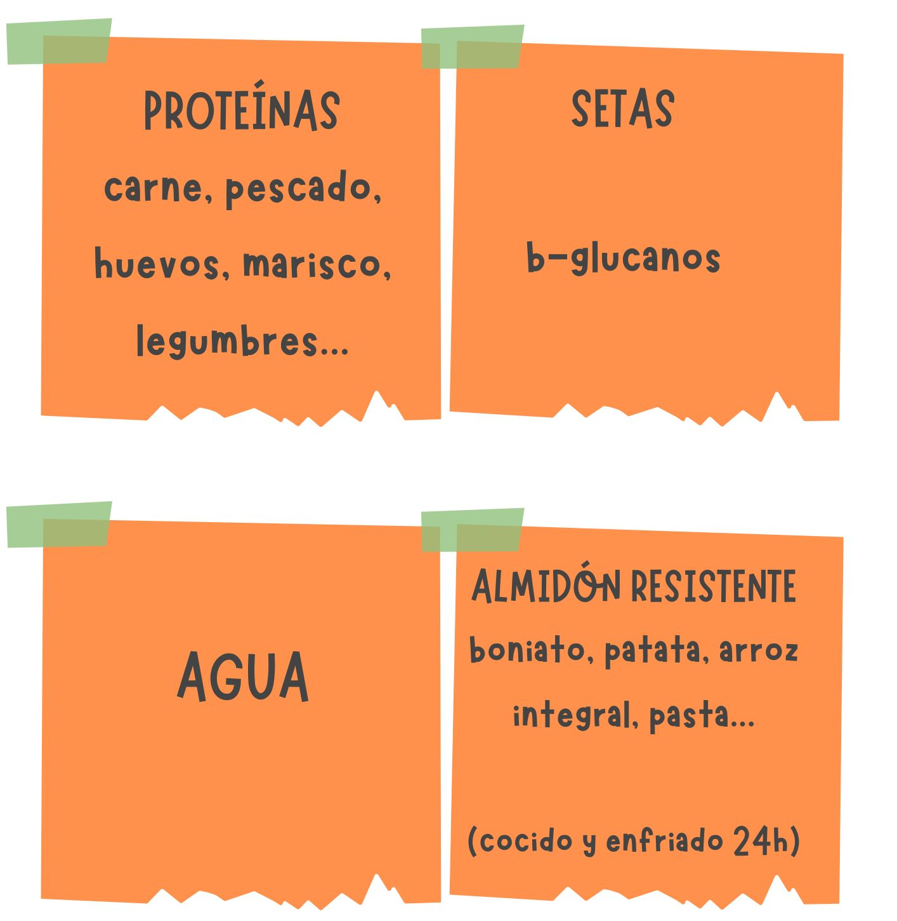

Slide 37
¿Cómo cuidar nuestra Microbiota?
Estilo de vida adecuado
Evitar sedentarismo
Ejercicio físico
Buen control del ESTRÉS
Buena gestión emocional
Dormir bien
Contacto con la naturaleza
Desconexión digital

Slide 38
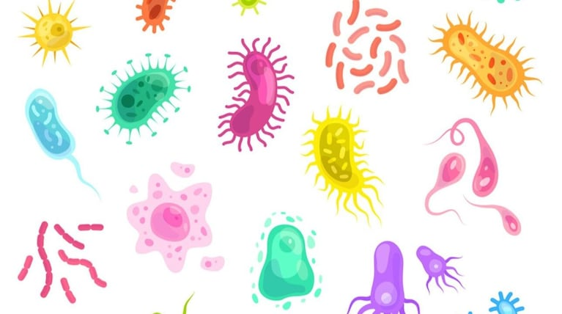
4. EL INTERESANTE MUNDO DE LOS PROBIÓTICOS

Slide 39
¿Cómo cuidar nuestra Microbiota?
PROBIÓTICOS: microorganismos vivos que, cuando se administran en cantidades adecuadas, confieren un beneficio a la salud del hospedador.
PREBIÓTICOS: alimentos (generalmente con alto contenido en fibra) que actúan como nutrientes de la microbiota para generar un beneficio para la salud.

Slide 40
¿Cómo cuidar nuestra Microbiota?
SIMBIÓTICOS: mezcla que contiene microorganismos vivos y sustratos que alimentan a esos microorganismos y que confieren beneficio para la salud del huésped.
POSBIÓTICOS: Sustancias producidas por los probióticos que ejercen efectos metabólicos y/o inmunomoduladores en el huésped.
PSICOBIÓTICOS: microorganismos que, en cantidades adecuadas, producen un beneficio sobre la salud mental del hospedador.

Slide 41
¿CÓMO HEMOS LLEGADO HASTA AQUÍ ?
Los probióticos son una moda
PROBIÓTICOS
Alimentos fermentados - culturas muy antiguas ¿yogur? ¿conservación de alimentos?
Dinastía Ming - Sopa amarilla
Henry Tissier (1899) - bifidobacterias en heces de niños lactantes – trata diarrea en bebés que carecían de estas bacterias
Alfred Nissle (I Guerra mundial) – Aisla E.coli en soldados sanos que no sufren diarrea – patenta el primer Probiótico de la historia.
Henri Boulard (1923) - Indochina infusión que hace no enfermar de cólera a los nativos - descubre Saccharomyces boulardii.

Slide 42
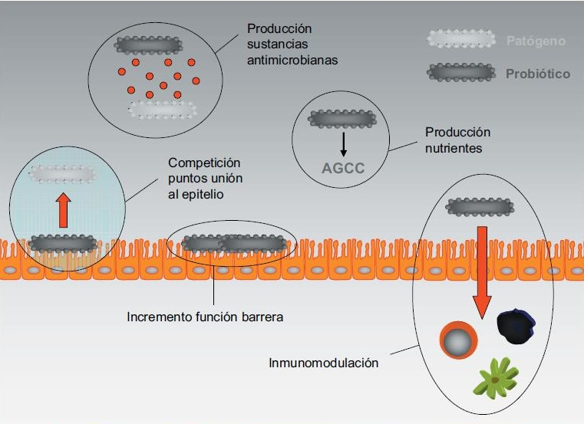
FUNCIONES DE LOS PROBIÓTICOS
3
4
2
1
5

Slide 43
¿ Cuándo debemos tomar PROBIÓTICOS ?
Cada DÍA
ALIMENTOS RICOS EN PROBIÓTICOS
(Alimentos Fermentados)
YOGURES
KÉFIR
VINAGRE DE MANZANA SIN PASTEURIZAR
QUESOS DE LECHE CRUDA (sin pasteurizar)
ENCURTIDOS (sin pasteurizar)
CHUCRUT
KIMCHI
SUPLEMENTOS A BASE DE PROBIÓTICOS
En caso de:
Según consejo
- ANTIBIÓTICO
Diarrea (vírica, gastroenteritis…)
Prevención diarrea del viajero
Estreñimiento
Dietas o dieta baja en fibra
Enfermedades gastrointestinales (colon irritable, EII…)

Slide 44
COMPOSICIÓN DE LA MICROBIOTA INTESTINAL

Slide 45
PROBIÓTICOS
En el adulto, el 90% de las bacterias intestinales pertenecen a 2 filos: Bacteroidetes y Firmicutes.
El 10% restante lo constituyen: Actinobacteria. Verrucomicrobia.

Slide 46
PROBIÓTICOS
BACTERIAS: Género. Especie. Cepa
Lactobacillus rhamnosus GG
Saccharomyces boulardii
+ Estudiada
Cólico del lactante (bebés y niños)
Diarrea
Modulación eje intestino-cerebro
Mejora trastornos neurodesarrollo niños
Mejoran conducta de ansiedad y depresión
Es una levadura
Contrarresta bacterias patógenas (candida albicans)
Resistente a Antibióticos
Inmunomoduladora
Está “de paso” por todo nuestro tracto gastrointestinal
Es la indicada en el uso de Antibióticos

Slide 47
PROBIÓTICOS
BACTERIAS: Género. Especie. Cepa
Lactobacillus crispatus CTV-05
Bifidobacterium bifidum R0071
Microbiota vaginal de las mujeres
Inhibe especificamente E.coli
Reduce infecciones de repetición
Habita en la leche materna
En bebés y en adultos
Favorecen la renovación de moco protector
Inmunomodulador- protege frente a resfriados
Mejora la diarrea

Slide 48
PROBIÓTICOS

Slide 49
5. EL INTESTINO, ¿SEGUNDO CEREBRO?
Eje microbiota-intestino-cerebro

Slide 50
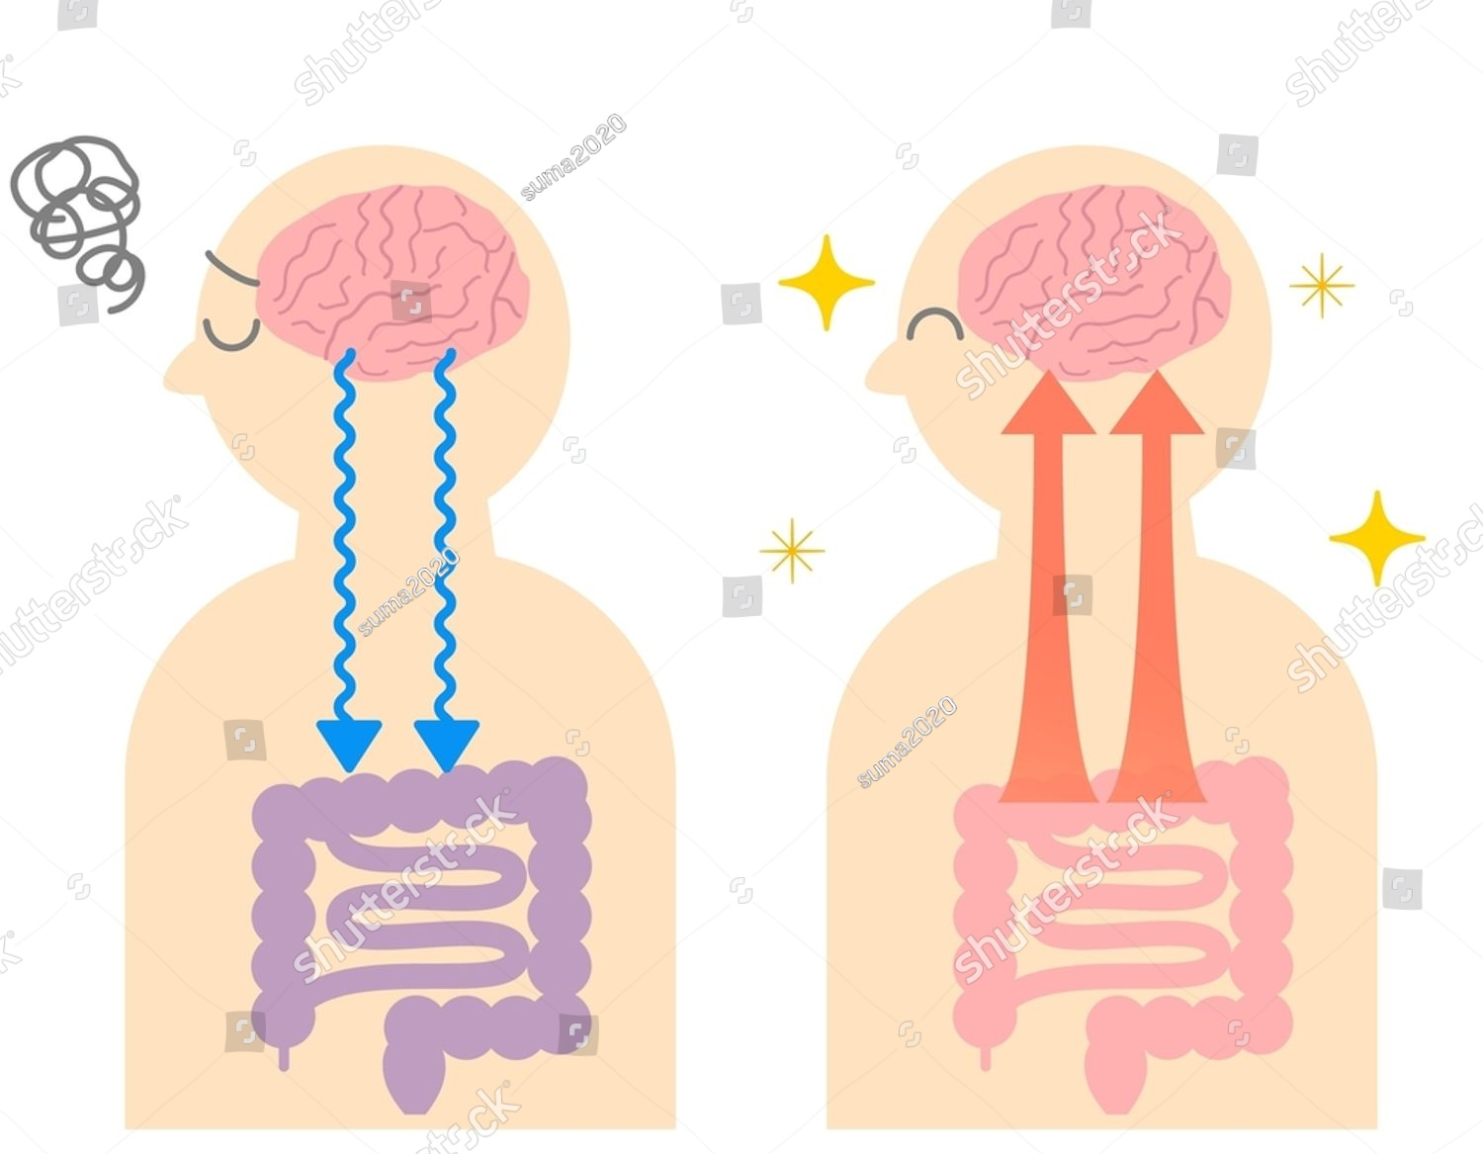
INTESTINO… ¿ SEGUNDO CEREBRO ?
“Tengo mariposas en el estómago”
“ Tengo nervios en el estómago”
“ Sentir un nudo en el estómago”
“ Cagarse de miedo”
Sabemos que las emociones, el estrés afectan al intestino… pero… y el intestino ¿afecta al cerebro?

Slide 51
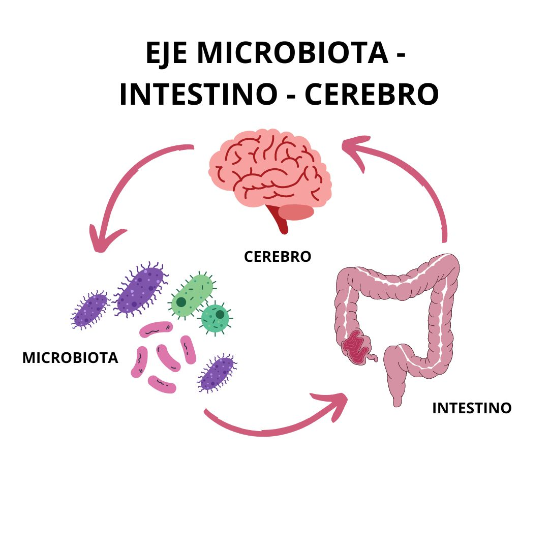
Eje MICROBIOTA - INTESTINO - CEREBRO
Sistema Bidireccional
Sistema Nervioso Central (SNS - SNP)
Sistema Nervioso Entérico
Sistema Endocrino
Sistema Inmune
NERVIO VAGO

Slide 52
PROTAGONISTAS EN EL EJE INTESTINO-MICROBIOTA-CEREBRO
NERVIO VAGO
- Conecta 100 millones de neuronas del SNE con el cerebro
- “vaga” por todo nuestro cuerpo
- HORMONAS y NEUROTRANSMISORES
- Serotonina, Dopamina, GABA…
AGCC (Butirato) y cortisol
se producen en el intestino y viajan por la sangre
CIRCULACIÓN
SISTÉMICA
SISTEMA INMUNE
- células inmunitarias: Macrófagos, células dendríticas
- CITOQUINAS – Atraviesan la BHE

Slide 53
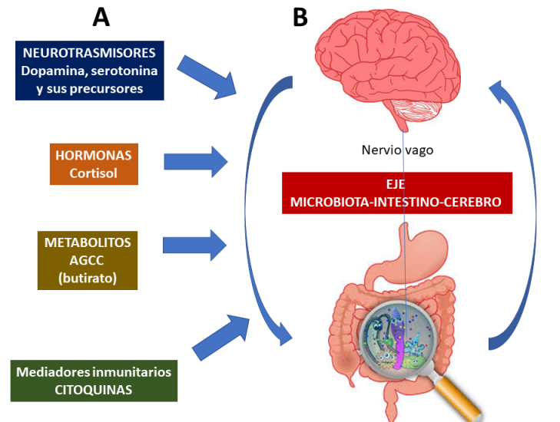
FACTORES QUE INFLUYEN EN EL EJE MICROBIOTA- INTESTINO -CEREBRO

Slide 54
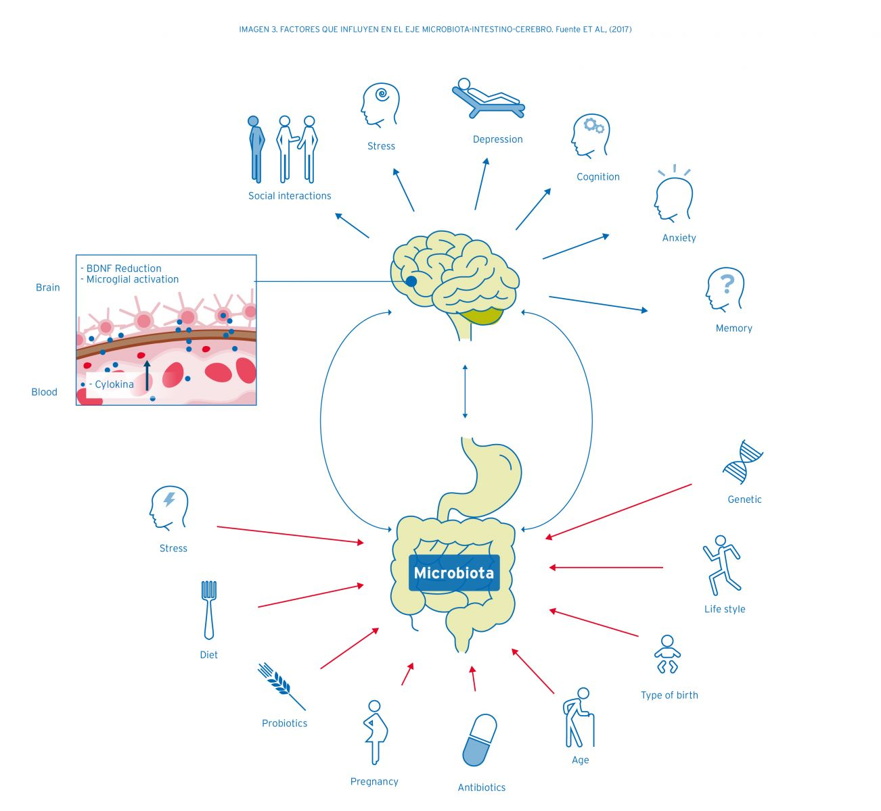
FACTORES QUE INFLUYEN EN EL EJE MICROBIOTA- INTESTINO -CEREBRO
?
TDAH
AUTISMO
DEPRESIÓN
PARKINSON
ALZHEIMER

Slide 55
TRASTORNO DEL ESPECTRO AUTISTA Y MICROBIOTA
TRASTORNO DEL NEURODESARROLLO
MULTIFACTORIAL
Genéticos, ambientales…
Alteraciones en la microbiota

Slide 56
Virus
Alimentos Ultraprocesados
Metales pesados
Toxinas
Bacterias
Gluten
El 80% de la SEROTONINA, se produce en el intestino y sabemos que actúa influyendo en la actividad cerebral, directa o indirectamente

Slide 57
“ Si las sustancias necesarias no se absorben o fabrican en el intestino, NO pueden viajar hasta el cerebro ”
“ La desconexión podría generar problemas en el neurodesarrollo ”
¡
Si existe DISBIOSIS…
!
NO neurogénesis
NO Factor Neurotrópico derivado del cerebro
NO sinaptogénesis

Slide 58
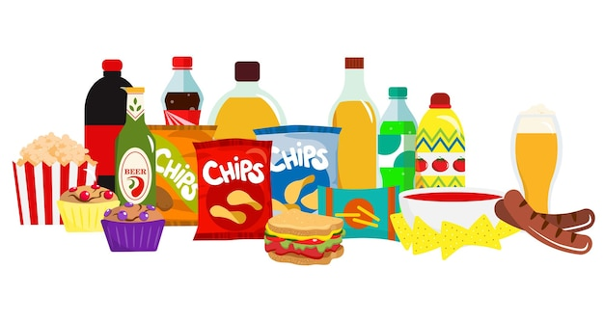
ALIMENTOS ULTRAPROCESADOS
¿Qué son ?
ENEMIGOS
“ Alimentos sometidos a procesos industriales para que tengan unas cualidades específicas ”
Colores llamativos
Sabores no naturales
Olores especiales
Larguísima caducidad
Snacks
Refrescos
Bollería
Embutidos
Galletas
Pan bimbo…

Slide 59
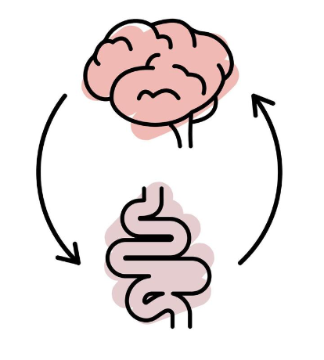
¿ ALIMENTAS A TUS HIJOS CON ULTRAPROCESADOS ?
Y TÚ… ¿CONSUMES ALIMENTOS ULTRAPROCESADOS?
Podemos aplicar algo parecido a las
ENFERMEDADES NEURODEGENERATIVAS como el ALZHEIMER, la DEMENCIA…?

Slide 60
ESTUDIOS CIENTÍFICOS
Psicobiótico por excelencia:
Lactiplantibacillus plantarum
Trastornos
Neurodegenerativos
Trastornos
del humor
Reduce niveles de colesterol y triglicéridos
L.Plantarum 299v
“ En pacientes con depresión que tomaban inhibidores de la recaptación de serotonina, al ser tratados con esta cepa se observó una mejoría en su función cognitiva”
“ Se suministró a niños con TEA y se observó, respecto al grupo placebo,mejoría en ciertos rasgos conductuales, logrando una mayor concentración y menor impulsividad”
L. Plantarum P128
“ Estudios en enfermedad de Parkinson evidencian la mejora en el comportamiento y la cognición al modular la dopamina y la serotonina”

Slide 62
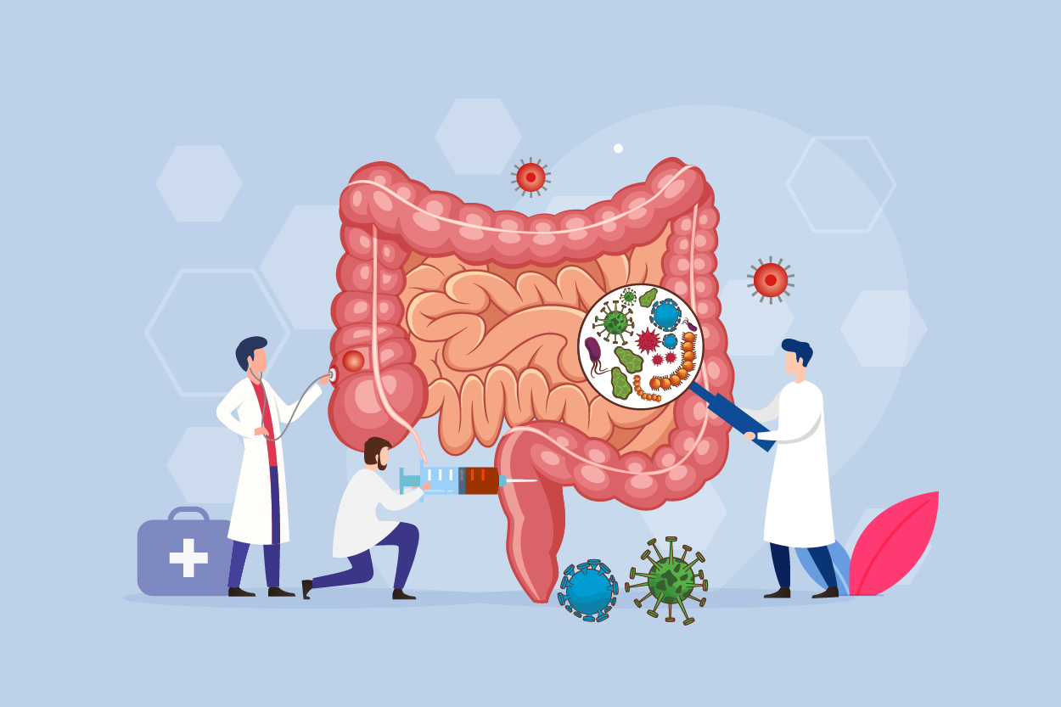
ESTUDIOS CIENTÍFICOS
Psychobiotics: A new perspective on the treatment of stress, anxiety, and depression
Alejandro Borrego-Ruiz⁽¹ y Juan José Borrego García
Ansiedad y Estrés, (2024), 30(2), 79-93
Hacia una nueva terapia de integración del eje sistema digestivo-SNC: los probióticos como herramienta para el tratamiento de enfermedades psicosomáticas
Matías Campos Garagay y Apolinaria García Cancino
Departamento de Microbiología, Facultad de Ciencias Biológicas, Universidad de Concepción-Chile.

Slide 63
6. DISBIOSIS DE LA MICROBIOTA HUMANA Y OTRAS ENFERMEDADES

Slide 65
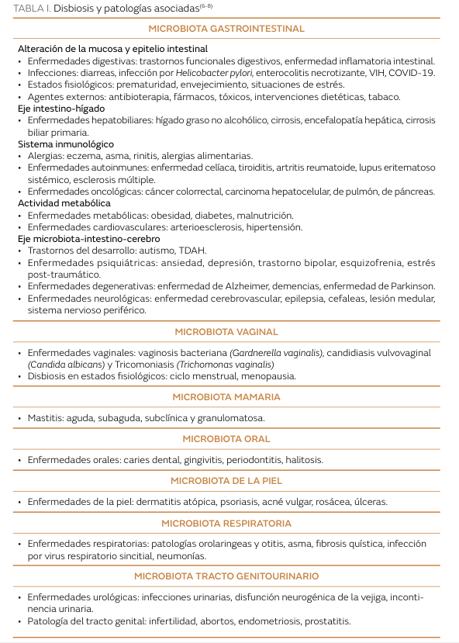

Slide 66
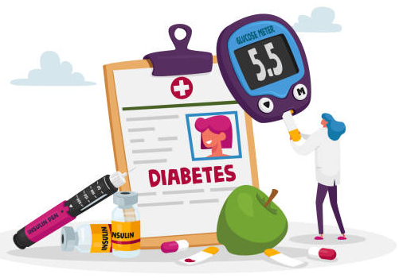
MICROBIOTA Y DIABETES TIPO 2
ALIMENTACIÓN INADECUADA favorece Disbiosis
Disbiosis RESISTENCIA A LA INSULINA + INFLAMACIÓN CRÓNICA
Los AGCC Regulan la GLUCOSA y la RESISTENCIA A LA INSULINA

Slide 67
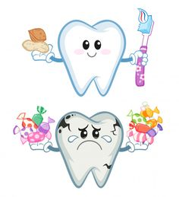
MICROBIOTA Y CARIES DENTAL
ALIMENTACIÓN RICA EN AZÚCARES favorece Disbiosis de la microbiota ORAL
Disbiosis oral Streptococcus mutans
Bacteria que produce ácido y daña el esmalte dental produciendo caries

Slide 68
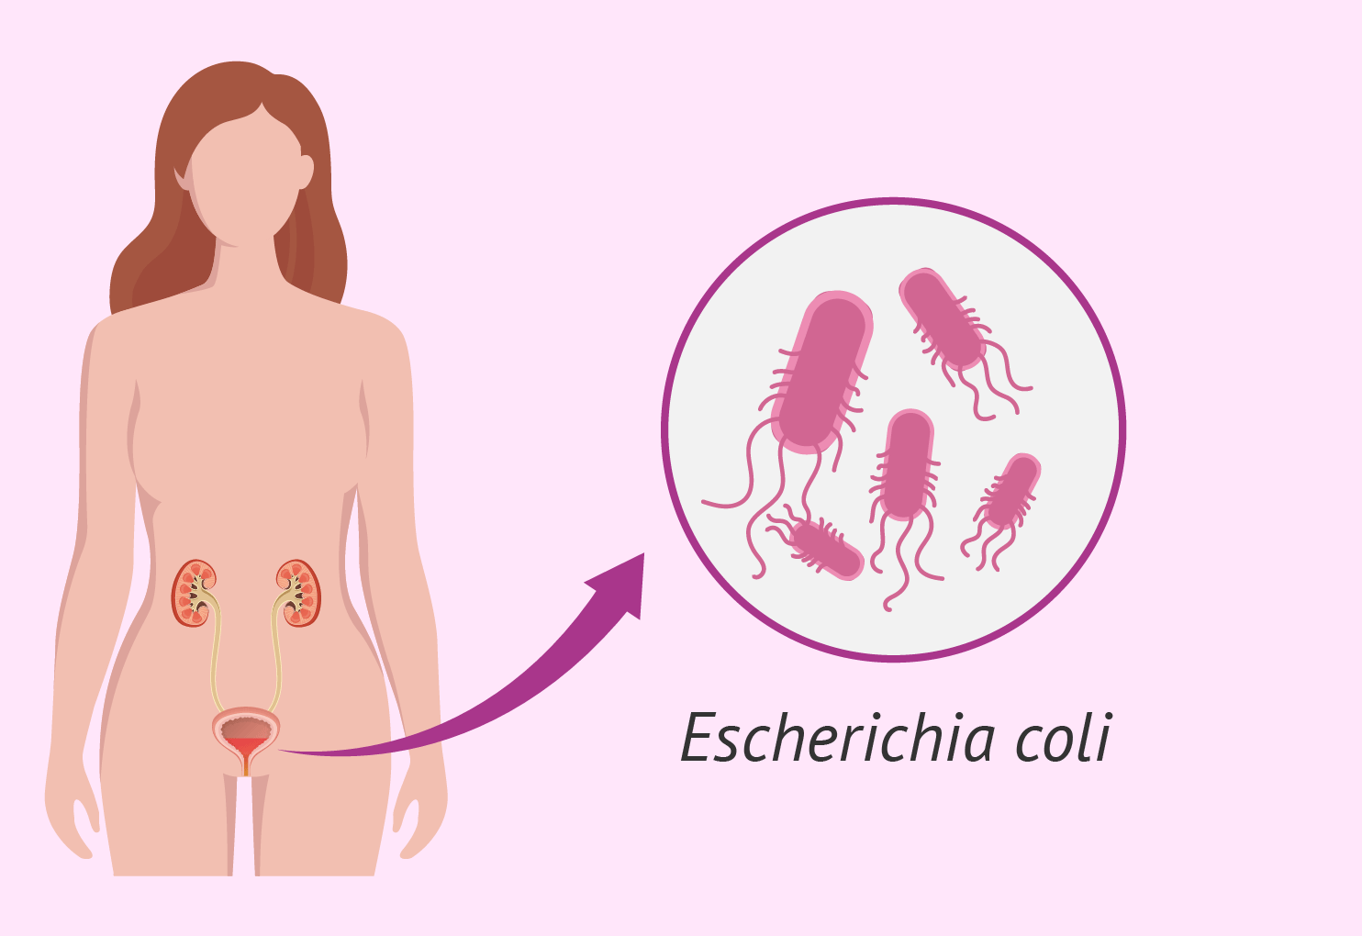
MICROBIOTA E INFECCIONES DE ORINA
Microbiota genitourinaria SANA Lactobacillus y Corinebacterium
DISBIOSIS Alteración del Ph, estrés, alimentación…
E. Coli
Bacteria intestinal que coloniza y causa la infección

Slide 69
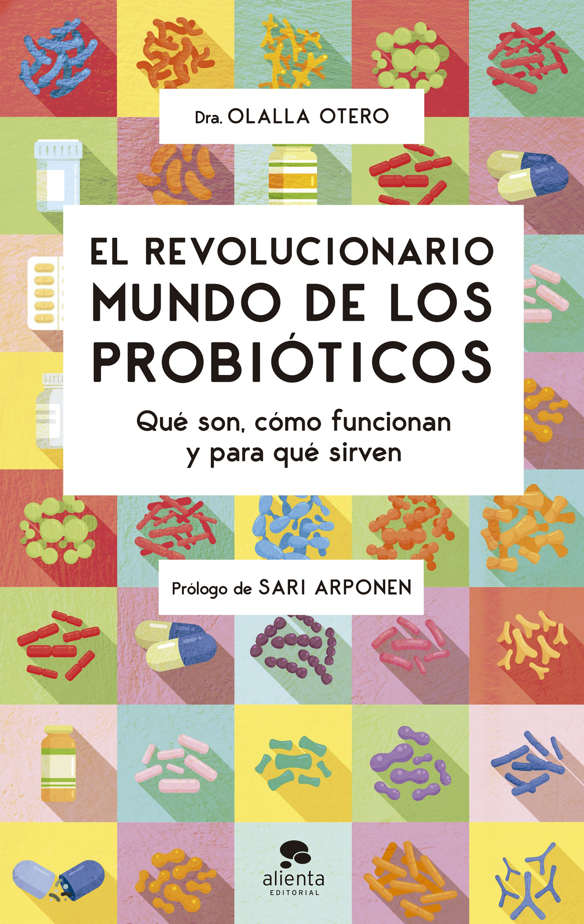
LIBROS RECOMENDADOS

Slide 70
MUCHAS GRACIAS

